Slide 1


FORMATIV VA SUMMATIV BAHOLASH TIZIMI VA MOHIYATI,
BAHOLASH MEZONLARI
Karimova Nargiza Raximovna

Slide 2



Formativ (shakllantiruvchi) va summativ (xulosalovchi) maqsadlarda baholash oʻquv jarayonini qanday takomillashtira oladi?
Sinfda qoʻllanilishi mumkin boʻlgan baholash vositalarining asosiy turlari qaysilar?
Baholashda qayta aloqanining ahamiyati nimada?
Oʻqituvchilar oʻquvchilarni taʼlim jarayoniga qanday qilib jalb qila oladi?

Slide 3
Reja:
01
03
Baholash turlari
Baholash vositalari
02
04
Oʻrganishni yanada ragʻbatlantirishda qayta aloqadan foydalanish
Oʻquvchilarni taʼlim jarayoniga yanada jalb qilish

Slide 4
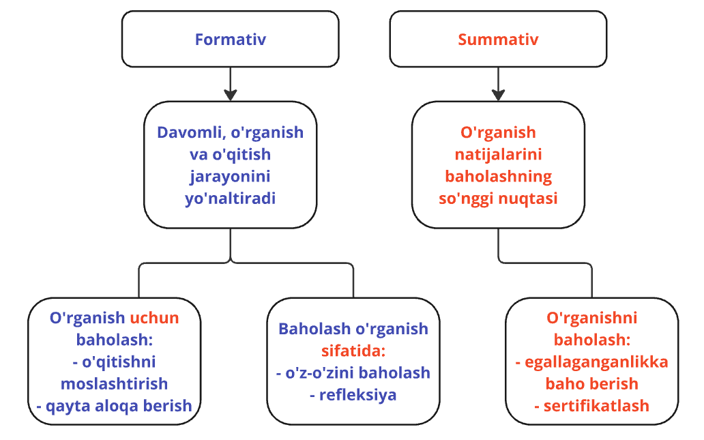
Baholash turlari

Slide 5
2. Baholash vositalari
Baholash vositalari oʻquvchilarning qanchalik bilim olayotganliklarini oʻlchash va ular qoʻlga kiritayotgan natijalar haqida maʼlumot toʻplash imkonini beruvchi resurslar hisoblanadi.

Slide 6
Baholash vositasi | Formativ maqsad | Summativ maqsad
Boʻlim yakunidagi testlar |  | Testda koʻrsatilgan yakuniy natijalar oʻquvchilarga chorak soʻngida beriladigan tabel yoki shunga oʻxshash boshqa hisobot hujjatlarida aks etadi.
Oʻz-oʻzini baholash nazorat roʻyxatlari | Oʻquvchilar oʻqituvchi tomonidan tayyorlangan nazorat roʻyxatlari bilan ishlar ekan, ular topshiriqni bajarishda belgilangan tartibga rioya qilgan yoki qilmaganliklarini qayta koʻrib chiqishadi va kutilgan natijalarga erishgan yoki erishmaganliklarini koʻrishadi. Ushbu baholash vositasi refleksiyani, oʻz-oʻzini baholashni va oʻz-oʻzini monitoring qilishni ragʻbatlantiradi. | Huddi oʻsha nazorat roʻyxatidan oʻqituvchilar baholash topshirigʻini baholayotganda foydalanishi mumkin.
Voqea-hodisalar qaydlari | Oʻqituvchilar ushbu qaydlardan oʻquvchilarning erishayotgan natijalarini kuzatib borish uchun va kelgusidagi havozalash yoki tabaqalashtirish faoliyat turlariga aloqador qarorlar qabul qilishda foydalanishi mumkin. | Oʻqituvchilar ushbu qaydlardan baholash davri yakunlarida hisobot hujjatlarida oʻz sharhlarini/izohlarini keltirishda asos sifatida foydalanishi mumkin.
Chiqish chiptalari |  | Boʻlim, yunit soʻngida oʻqituvchilar shu chiqish chiptalaridan foydalangan holda test savollarini tuzishi mumkin.
Standartlashtirilgan imtihonlar | Oʻz taʼrifiga koʻra bu vosita summativ baholash hisoblanadi chunki bu orqali oʻquvchilarning natijalari oʻlchanadi va taʼlim dasturining samaradorligiga baho beriladi.
Loyihalar |  | Yakuniy mahsulotga qoʻyilgan baho davriy baholashdagi yakuniy baho sifatida qoʻyilishi mumkin.
Dars kuzatuvlari | Oʻqituvchilar ushbu kuzatuvlaridan dars rejalariga oʻzgartirish kiritishda, oʻquvchilarni guruhlarga ajratishda va ularga qoʻshimcha yordam berishda foydalanishi mumkin.

Slide 7
Oʻrganishni yanada ragʻbatlantirishda qayta aloqadan foydalanish
Mashgʻulotning ushbu qismini hamda mazkur topshiriqni boshlash maqsadida Grant Viggins tomonidan taklif etilgan taʼrifni taqdim eting. Taʼrifda ayrim soʻzlar tushirib qoldirilgan. Oʻqituvchilardan berilgan taʼrifda qaysi soʻzlar tushirib qoldirilgan
“Qayta aloqa bu _______________ga erishish sari _________________da qanday natijalarga erishayotganligimizni koʻrsatuvchi ________________.”

Slide 8
Samarali qayta aloqa ... boʻladi
1. Xulq-atvorga asoslanadi, shaxsga emas. – | Topshiriqni bajaruvchiga emas, topshiriqning oʻziga tegishli boʻladi.
2. Muvozanatlashgan boʻladi. – | Kuchli tomonlarga va tuzatish kiritilishi lozim boʻlgan tomonlarga yoʻnaltirilgan boʻladi.
3. Aniq boʻladi. – | Misollarni oʻz ichiga oladi va muqobillarni taklif etadi.
4. Realistik boʻladi. – | Oʻzgartirish mumkin boʻlgan narsalarga asoslanadi.
5. Oʻz vaqtida beriladi. – | Toʻgʻri va mos vaqtda taqdim etiladi.
6. Davomli boʻladi. – | Koʻp hollarda butun jarayon davomida berib boriladi.
7. Hurmat bilan taqdim etiladi. – | Qayta aloqa oʻquvchilarga qanday taʼsir koʻrsatishini inobatga oladi.
8. Maqsadga yoʻnaltirilgan boʻladi. – | Oʻquv faoliyati natijalari va topshiriqning maqsadiga qaratilgan boʻladi.
9. Seziladigan boʻladi. – | Aniq maqsadga yoʻnaltirilgan boʻladi.
10. Amalga oshiriladigan boʻladi. – | Natijani yaxshilashga qaratilgan harakatlarga misollar beriladi.
11. Doʻstona va tushunarli boʻladi. – | Tushunish oson boʻladi va haddan ziyod murakkab boʻlmaydi.
12. Izchil boʻladi. – | Stabil va aniq tarzda taqdim etib boriladi.

Slide 9

OʻQUVCHILARNI TAʼLIM JARAYONIGA YANADA JALB QILISH
Qayta aloqaning asosiy roli uning oʻquvchilarga oʻz oʻqib-oʻrganishlari haqida maʼlumot berish va oʻz bilimlarini yanada takomillashishtirish uchun imkoniyatni taqdim etishida aks etadi.
Baholashda qayta aloqa o'quv jarayonining ajralmas qismi bo'lib, o'quvchilar va o'qituvchilar o'rtasida samarali muloqot vositasi hisoblanadi. To'g'ri va o'z vaqtida berilgan qayta aloqa ta'limning sifatini oshirishda hal qiluvchi ahamiyatga ega.

Slide 10
Baholashning tamoyillarini oʻz faoliyatlarida amaliyotga tatbiq etish
Har kuni sinfda foydalanish uchun moʻljallangan samarali qayta aloqa berish yoʻllari roʻyxatini tuzing. Oʻqituvchilar ushbu roʻyxatni oʻz oʻquvchilari bilan oʻrtoqlashishi lozim.
2.3 va 2.4 modullarni oʻzlashtirish davomida yaratgan dars rejasiga “Baholash” ustunini qoʻshish. Mazkur ustunchada oʻqituvchilar rejasi qilinayotgan darsga xos va mos boʻlgan kamida ikkita formativ baholash mashqlarini kiritish
Oʻz maktabingizda hamkasbingiz bilan hamkorlikda ishlagan holda formativ va summativ baholash topshiriqlarini yarating. Ikkalangiz yaratgan ushbu formativ va summativ baholash topshiriqlari (va tegishli materiallar)dan darsda foydalaning

Slide 11
Avvaldan bilgan va oʻz tasdigʻini topgan tushunchalarim | Men uchun yangi boʻlgan narsalar
______ ______ ______ | ______ ______ ______

Slide 12
E’TIBORINGIZ UCHUN RAHMAT!

